Slide 1

Proyecto: SoC Robot cartógrafo
Electrónica Digital II - UN 2020

Slide 2
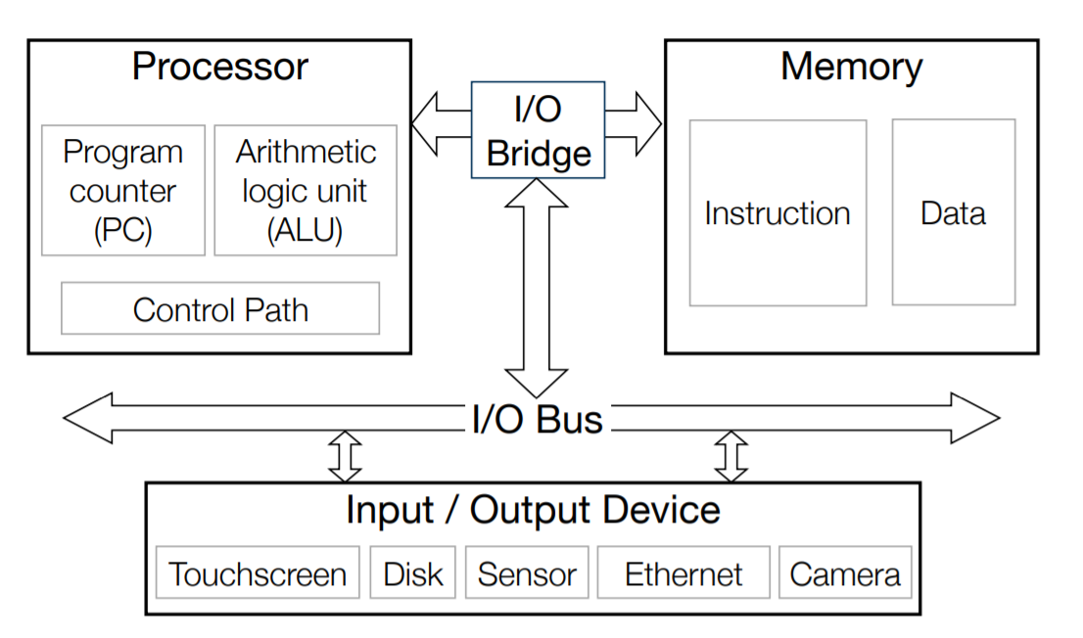

Slide 3
VGA
DMA
Cámara OV7970
SERVOMOTOR
Sensor de Ultrasonido
Módulo de
pruebas
I2C
Radar
Procesador
Procesamiento de imagen
DRIVER
PWM
DRIVER
PWM
SoC
Robot Cartógrafo
bridge
Driver Cámara
memoria
BUS
UART1
TIMER
GPIO
UART0
SoC
Sistema de navegación / movimiento
LEDS
Sensor Infrarrojo
Módulo Bluetooth
I2C

Slide 4
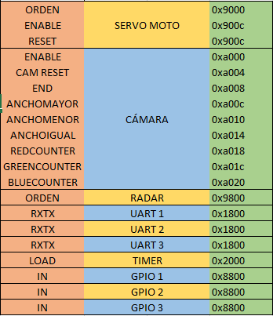
Memory map Robot cartógrafo

Slide 5
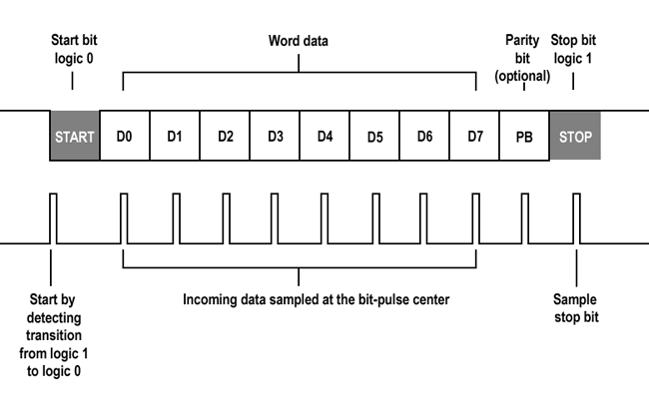
uart
baud
 | 0x08 +base
Status reg 1. tx_busy
2. rx_error
3. rx_avail
Control reg
1. tx_init
RX_reg
TX_reg
BAUD_reg
Bus interface
RX
UCR
 | 0x04 +base
RXTX
 | 0x00 +base
RX_PIN
TX
BAUD_GEN
TX_PIN
clk

Slide 6
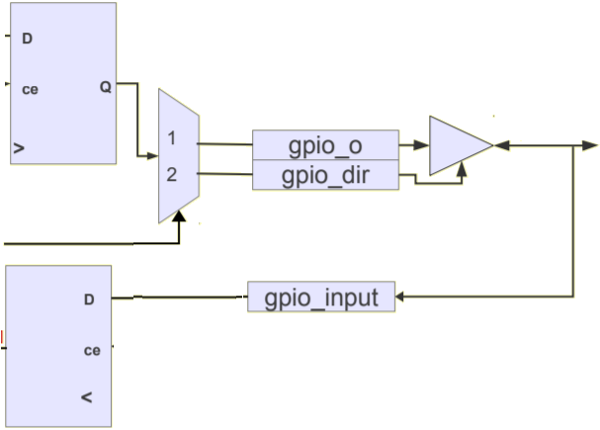
GPIO
Bus interface
gpio
WRITE
 | 0x08 +base
READ
 | 0x04 +base
DIR
 | 0x00 +base

Slide 7
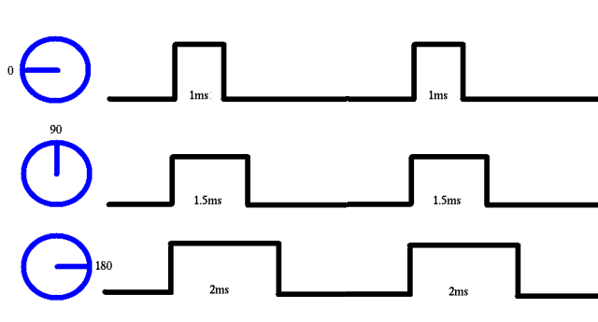
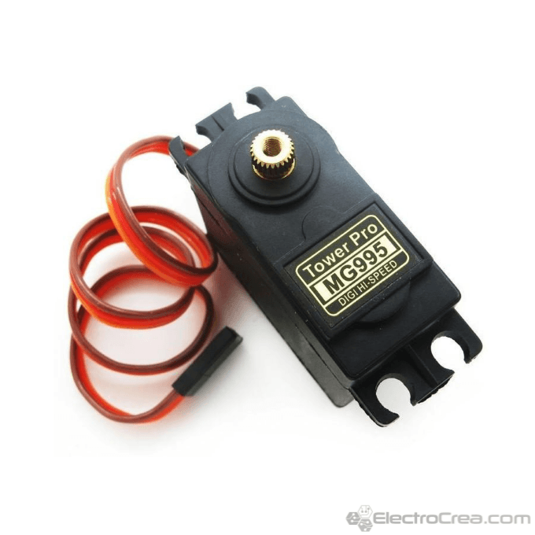
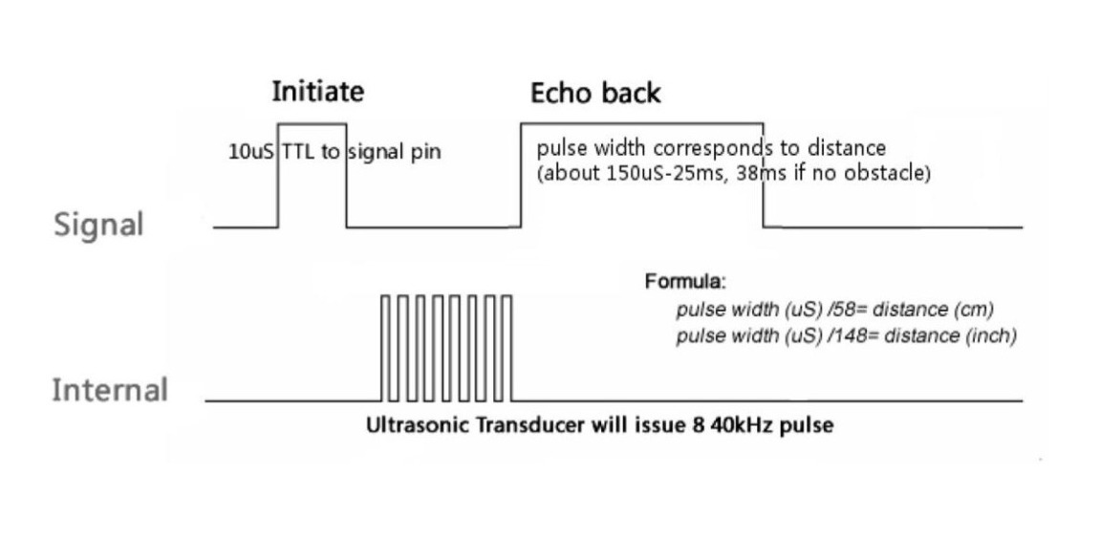
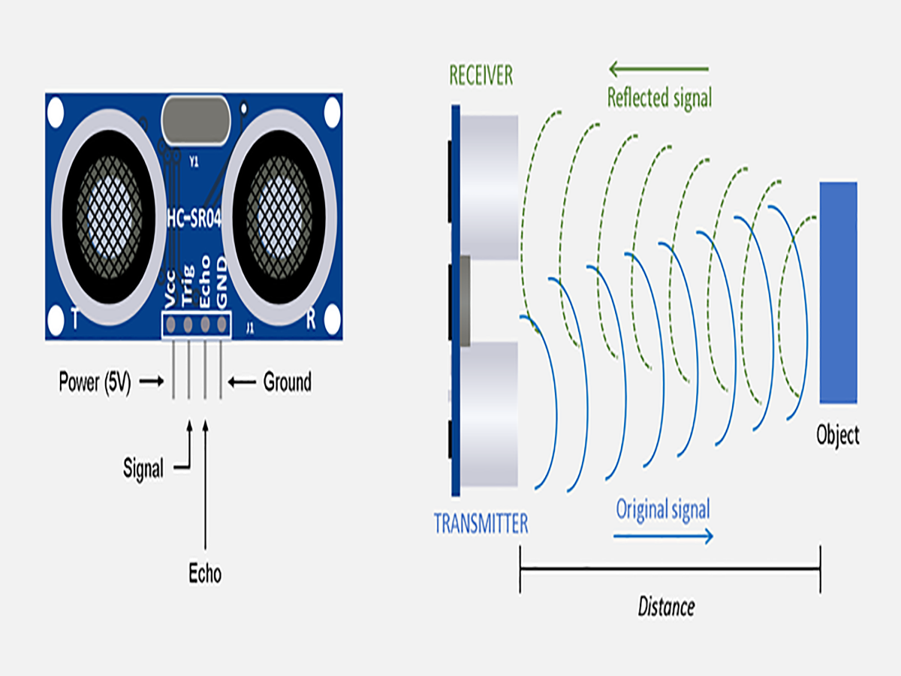
RADAR

Slide 8
RADAR
enable
 | 0x08 +base
period
 | 0x04 +base
Dutty
 | 0x00 +base
Bus interface
PWM
Dutty_reg
Period_ref
enable
SERVOMOTOR
Bus interface
PWM / LECTURA
ULTRASONIDO
orden=0xx Rst
orden=1xx enable
100 -> 0°
110 -> 90°
101 -> -90°
111 -> 0°

Slide 9
RADAR
Bus interface
PWM
Reg Read
0x00+Base Init
0x04+Base Duty
0x08+Base Period
Reg Write
0x00+Base Init
SERVOMOTOR
PWM / LECTURA
ULTRASONIDO

Slide 10
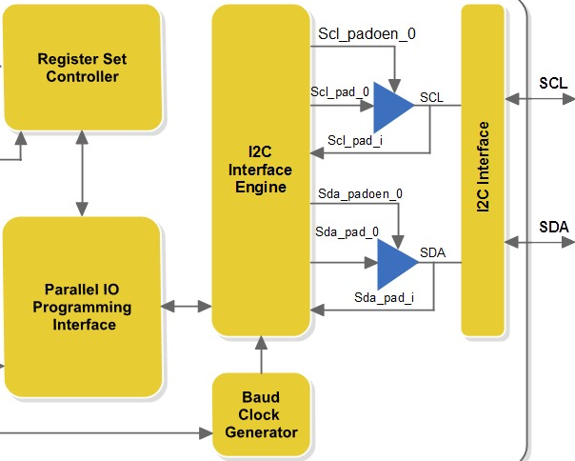
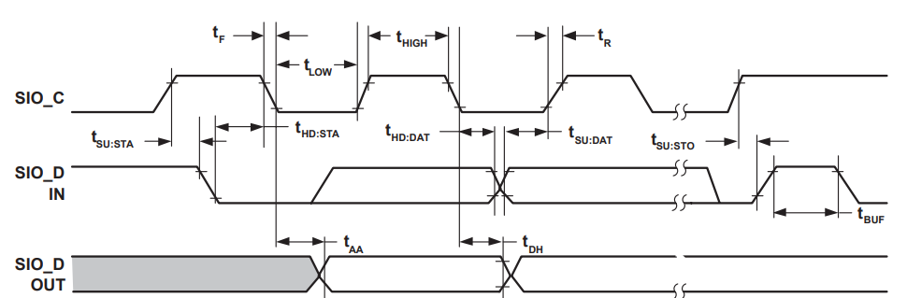
I2C master
Bus interface
SIOC
SIOD

Slide 11
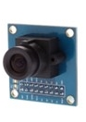
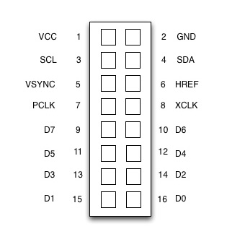
Cámara
Xclk
Rst
Pwdn
Href
Vsync
Pclk
clk
PLL
procesamiento
Bus interface
24MHz
Xclk / Reset / PWDN
Captura de datos
addr
DMA
datos
Datos [7:0]
Cual es el mapa de memoria ?

Slide 12
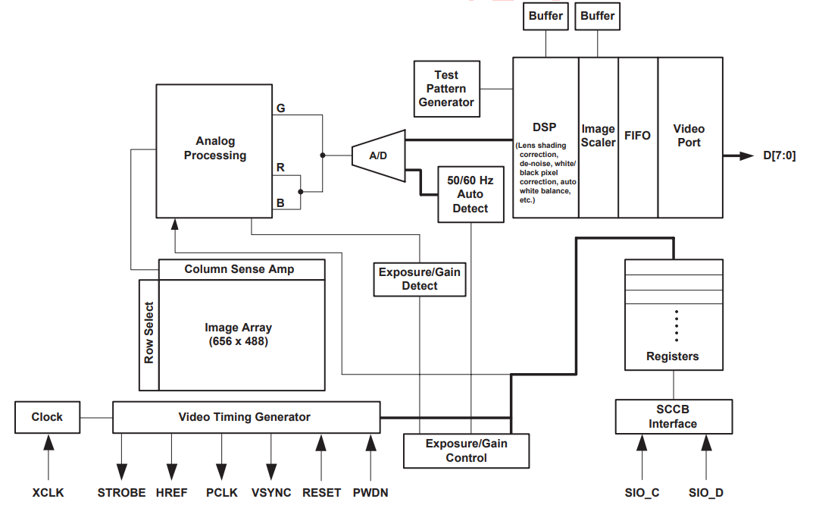
Cámara
Xclk
Rst
Pwdn
Href
Vsync
Pclk
clk
PLL
procesamiento
Bus interface
24MHz
Xclk / Reset / PWDN
Captura de datos
addr
DMA
datos
Datos [7:0]
Cual es el mapa de memoria ?

Slide 13
Plan de trabajo
Semana 1: Definición completa de los periféricos y mapa de memoria
Semana 2: Construcción del bloque Driver Radar, Estructura del software
Semana 3: Construcción del bloque Cámara y modulo de procesamiento
Semana 4: Integración driver con SoC, pruebas funcionales de cada driver.
Semana 5: Software del hard procesador y el procesador IP
Semana 6: Integración del proyecto y pruebas funcionales
Semana 7: Presentación

